Slide 1

Множення у стовпчик одноцифрового числа на трицифрове. Арифметичні дії з одиницями часу
Математика
4 клас
Розділ 1. Повторення вивченого в 3 класі
Урок 10

Slide 2

Рефлексія
Оберіть смайлика свого настрою

Slide 3
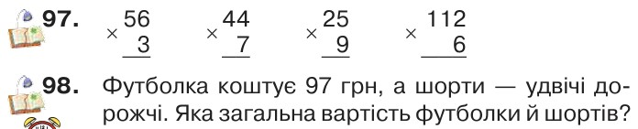
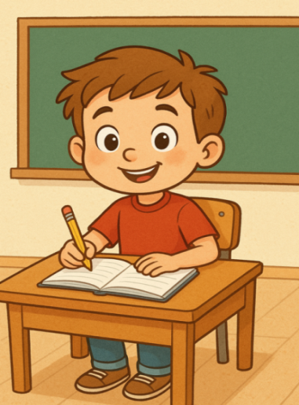
Перевірка домашнього завдання
Підручник
Ст.21

Slide 4
План уроку
ОБЧИСЛЕННЯ ЗНАЧЕННЯ ВИРАЗІВ
РОЗВ’ЯЗУВАН-НЯ ЗАДАЧі
МНОЖЕННЯ ПИСЬМОВИМ СПОСОБОМ («у стовпчик»)
РОБОТА З ОДИНИЦЯМИ ЧАСУ. ВИЗНАЧЕННЯ ЧАСУ ЗА ГОДИННИКОМ (електронним)

Slide 5


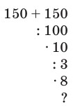

Усні обчислення
0
10
80

Slide 6




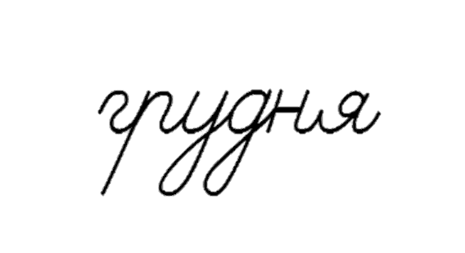



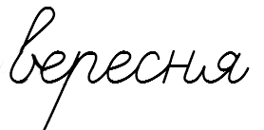

d
ц
хв
см
в
с
кг
(
·
)
:
Математичний диктант
:
(
)
:
:
:
:
Запишіть вирази і обчисліть їх
1/8 числа 72 збільшити на 16.
Перший доданок — 36, а другий доданок 1/3 першого доданку. Чому дорівнює сума?
Знайдіть 1/5 суми чисел 34 і 66.
Чому дорівнює 1/4 частки чисел 64 і 8?

Slide 7

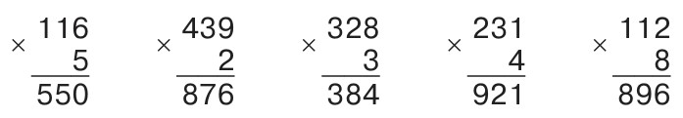
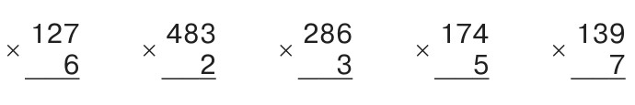
Перевірте правильність обчислень
8
8
9
4
Виконайте множення письмово
1
4
1
2
1
3
2
2
6
7
6
2
9
6
6
8
5
8
8
7
0
9
7
3
Ст.22 №101, 103

Slide 8
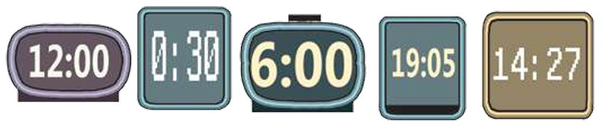

Робота з одиницями часу
Котру годину показують електронні годинники? Яка це частина доби?
Відновіть рівності
60хв ∙ 2
300хв : 60
2 год = ____ хв 300хв = ___ год
5 хв = ____ с 120 с = ___ хв
3хв 20с = ____ с 150 с = __ хв ___ с
120
5
60с ∙ 5
120хв : 60
300
2
60с∙3+20с
150хв : 60
200
2
30
Ст.22 №105-106

Slide 9

Виконайте дії з одиницями часу
45 с + 30 с =
30 хв + 45 хв=
75 с
Тренування в басейні розпочалося о 15 год і закінчилося о 16 год 15хв. Скільки часу тривало тренування?
75 хв
120хв
2 год : 4 =
3 хв : 9 =
30 хв
15год
16год 15хв
180 с
20 с
?
20 хв · 3=
45 с · 4 =
60 хв =
1 год
16год 15хв – 15год =
180 хв =
3 год
1год 15хв
Ст.22
№107-108

Slide 10

Обчисліть значення виразів по діях
177 + 145 · 3 = (177 + 145) · 3 =
612
966
1
1
1
1
1
1
1) 145
3
2) 177
435
1) 177
145
2) 322
3
х
+
х
+
4
3
5
6
1
2
3
2
2
9
6
6
Ст.22 №100

Slide 11
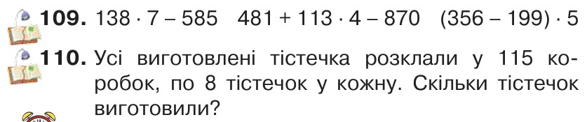

Домашнє завдання
Підручник
Ч.1 Ст.23

Slide 12

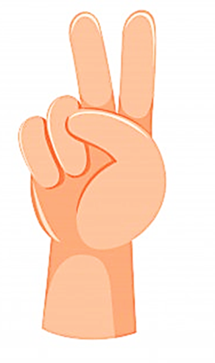
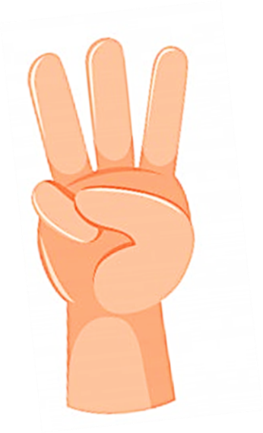
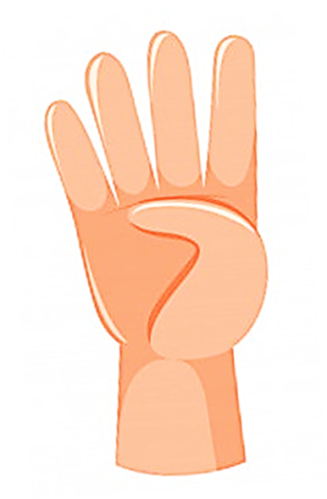

Вправа «Незакінчене речення». Рефлексія
Сьогодні на уроці я дізнався/дізналась про…
Найбільш цікавим було…
Мені було важко...
Урок запам'ятався мені тим, що …
У мене все вийшло
Було складно!
Відчуваю втому
Було цікаво!
Все було легко!

